Slide 1

DIRECCIÓN GENERAL DE MIGRACIÓN Y EXTRANJERÍA
Acciones en materia de TRAFICO ILICITO DE PERSONAS
junio/ 2013

Slide 2
modus operandi
El punto de partida de los traficantes con las víctimas han sido principalmente San Salvador. Ya que en muchos casos los detenidos y víctimas proceden de otros departamentos, utilizando la capital, como punto de reunión, o los traficantes se han desplazado hacia la residencia de las víctimas en el interior del país para luego trasladarlas a San Salvador, donde han sido alojados durante una noche, ya sea en viviendas de los traficantes o en hoteles y/o hospedajes, para luego iniciar el viaje hacia las diferentes fronteras.
En base a lo anterior, se ha observado que los traficantes utilizan:
    Transporte colectivo internacional (buses de empresas económicas).
    Uso de transporte colectivo local para trasladarse a la frontera.
    Uso de taxis y mototaxis.
    Entregan a víctimas a otros contactos en Guatemala o México.
De acuerdo a la información los precios cobrados por viaje oscilan entre:
    $6,000.°° a $7,500.°° (la forma de pago generalmente es: pagar la mitad antes del viaje y la otra al llegar a Estados Unidos.)

Slide 3
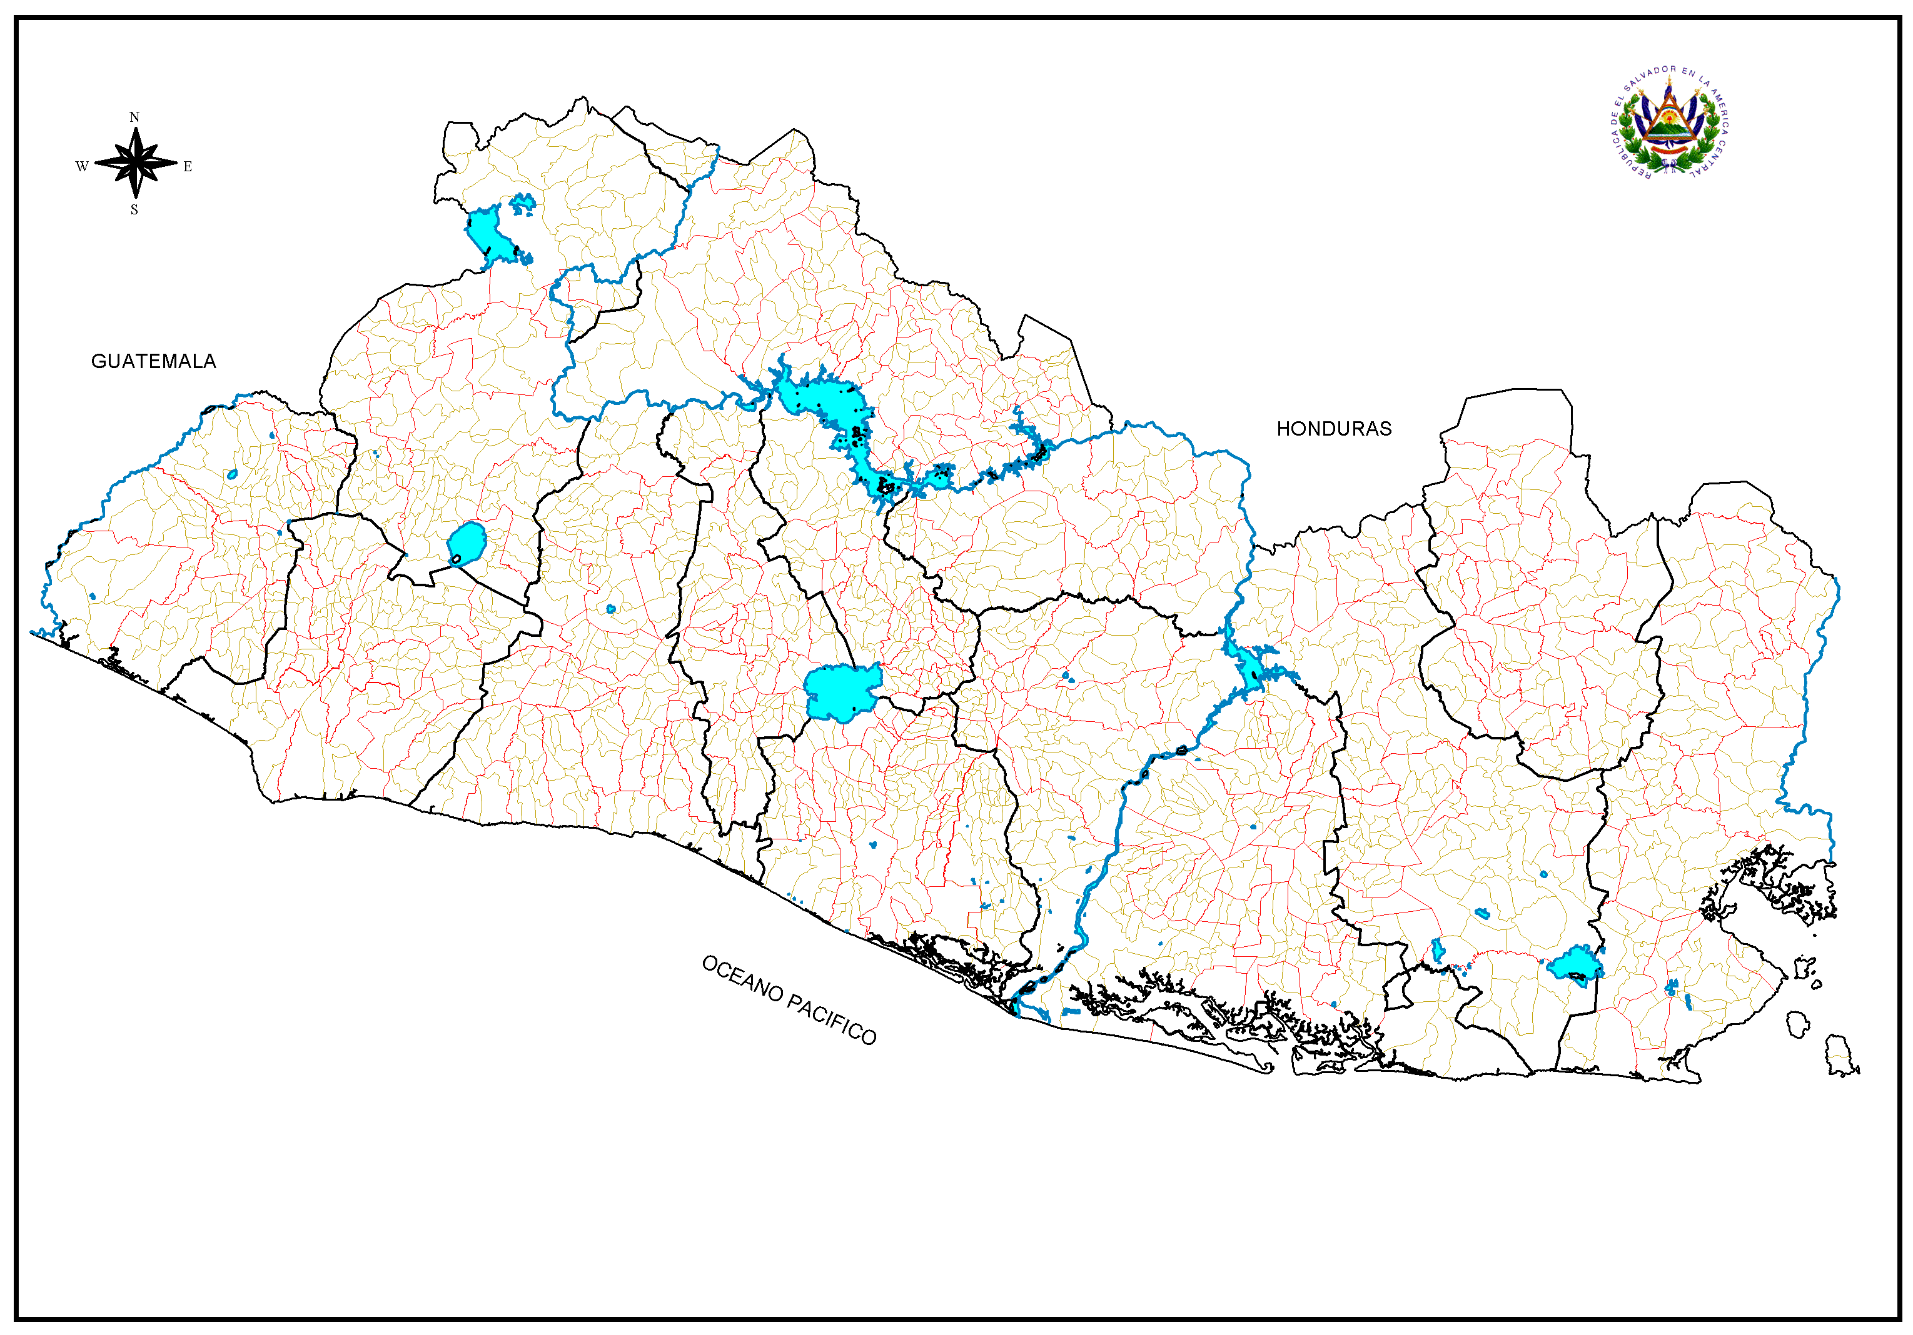
Ruta de trafico de personas de la zona de oriente
ANGUIATÚ
EL POY
SAN CRISTÓBAL
LAS CHINAMAS
PERQUÍN
Pte. Integración
LA HACHADURA
EL AMATILLO
REFERENCIAS
Frontera
Ruta Panamericana
Ruta Litoral

Slide 4
Ruta de trafico de personas de la zona central
ANGUIATÚ
EL POY
SAN CRISTÓBAL
LAS CHINAMAS
PERQUÍN
Pte. Integración
LA HACHADURA
EL AMATILLO
REFERENCIAS
Frontera
Ruta Panamericana

Slide 5
Ruta de trafico de personas de la zona occidental
ANGUIATÚ
EL POY
SAN CRISTÓBAL
LAS CHINAMAS
PERQUÍN
Pte. Integración
LA HACHADURA
EL AMATILLO
REFERENCIAS
Frontera
Ruta Panamericana
Ruta Litoral

Slide 6
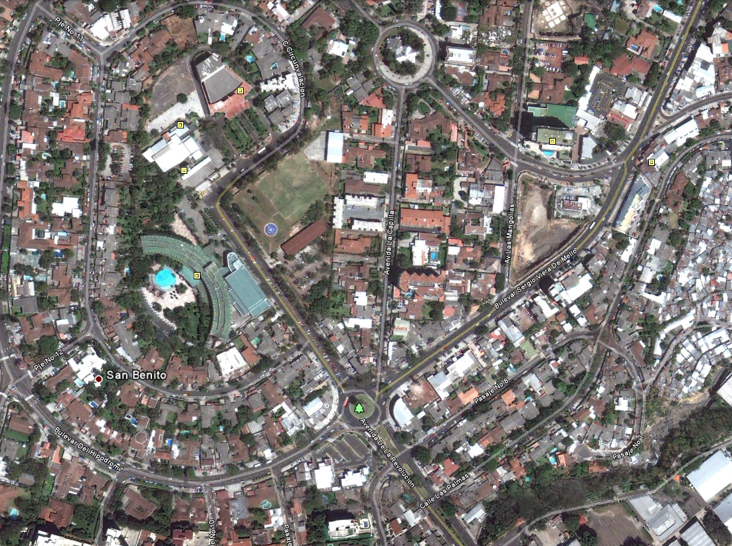
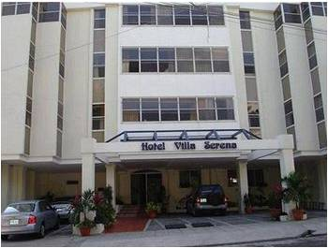




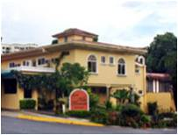
Hoteles utilizados por los extranjeros con rumbo hacia Guatemala
N
Teatro Presidente
Hotel
Hotel Sheraton
Pullmantur
Hotel Princess
Redondel Italia
El Sol
Tica Bus
King Quality
Referencia
Hotel Villa Serena
Hotel Villa Florencia
Hotel

Slide 7
detenciones y actividades administrativas

Slide 8
derivaciones que finalizaron en detenciones 2012
DELITO | Frontera Las Chinamas | Frontera San Cristóbal | Frontera Hachadura | Frontera El Amatillo | Frontera El Poy | Frontera Anguiatú | Perquín | AIES | Sucursal | TOTAL
TRÁFICO ILICITO DE PERSONAS | 38 | 43 | 72 | 9 | 14 | 3 | 0 | 1 | 1 | 181
USO Y TENENCIA DE DOCUMENTOS FALSOS | 25 | 34 | 31 | 20 | 3 | 3 | 0 | 4 | 2 | 122
HOMICIDIO | 0 | 1 | 3 | 2 | 0 | 1 | 1 | 2 | 6 | 16
ESTAFA | 1 | 1 | 1 | 3 | 1 | 2 | 0 | 2 | 0 | 11
EXTORSIÓN | 3 | 2 | 2 | 1 | 0 | 2 | 0 | 0 | 1 | 11
LESIONES | 2 | 4 | 0 | 2 | 0 | 0 | 0 | 1 | 0 | 9
TEN. POR. COND. ILE. IRRESP. ARMA FUEGO | 0 | 1 | 2 | 0 | 1 | 0 | 0 | 0 | 4 | 8
CONTRABANDO DE MERCADERÍA | 3 | 0 | 2 | 0 | 0 | 0 | 1 | 0 | 0 | 6
AGRUPACIONES ILICITAS | 1 | 1 | 0 | 1 | 1 | 0 | 1 | 0 | 1 | 6
VIOLACIÓN | 0 | 1 | 2 | 0 | 0 | 1 | 0 | 0 | 0 | 4
REBELDIA | 2 | 1 | 0 | 0 | 0 | 0 | 0 | 0 | 1 | 4
SECUESTRO | 1 | 0 | 0 | 0 | 0 | 0 | 0 | 1 | 2 | 4
APROPIACIONES INDEBIDAS | 0 | 1 | 2 | 0 | 0 | 0 | 0 | 0 | 0 | 3
OTROS DELITOS | 21 | 10 | 15 | 8 | 9 | 4 | 0 | 6 | 10 | 83
TOTAL | 97 | 100 | 132 | 46 | 29 | 16 | 3 | 17 | 28 | 468

Slide 9
derivaciones que finalizaron en detenciones del 01 de enero al 12 de junio 2013
DELITO | Frontera Las Chinamas | Frontera San Cristóbal | Frontera Hachadura | Frontera El Amatillo | Frontera El Poy | Frontera Anguiatú | Perquín | AIES | Sucursal | TOTAL
TRAFICO ILICITO DE PERSONAS | 24 | 35 | 30 | 0 | 8 | 2 | 0 | 0 | 1 | 100
USO Y TEN. DE DOCTOS FALSOS | 14 | 8 | 15 | 4 | 1 | 1 | 0 | 8 | 0 | 51
OTROS DELITOS | 8 | 5 | 2 | 2 | 2 | 3 | 0 | 1 | 1 | 24
HOMICIDIO | 2 | 1 | 0 | 2 | 1 | 0 | 0 | 0 | 0 | 6
ESTAFA | 2 | 0 | 2 | 0 | 1 | 1 | 0 | 0 | 0 | 6
LESIONES | 0 | 0 | 1 | 1 | 0 | 1 | 0 | 1 | 0 | 4
TEN. POR. COND. ILE. IRRESP. ARMA FUEGO | 0 | 0 | 0 | 1 | 0 | 0 | 0 | 0 | 0 | 1
EXTORSIÓN | 1 | 0 | 1 | 0 | 0 | 0 | 0 | 0 | 0 | 2
AGRUPACIONES ILICITAS | 0 | 0 | 1 | 2 | 0 | 0 | 0 | 0 | 1 | 4
REBELDÍA | 0 | 0 | 2 | 0 | 0 | 0 | 0 | 0 | 0 | 2
TOTAL | 51 | 49 | 54 | 12 | 13 | 8 | 0 | 10 | 3 | 200

Slide 10
seguimiento a detenciones
Tráfico Ilicito de Personas
      Año 2009 (62) detenidos
      Año 2010 (52) detenidos
      Año 2011 (126) detenciones
      Año 2012 (181) detenciones
      421 personas detenidas de nacionalidad salvadoreña.

Slide 11
muchas gracias

